Slide 1
Муниципальное бюджетное дошкольное
образовательное учреждение
Алексеевский детский сад № 5 «Солнышко»
Алексеевского муниципального района
Республики Татарстан
«Развитие способностей у русскоязычных детей при обучении татарскому языку посредством различных видов детской деятельности»

Slide 2
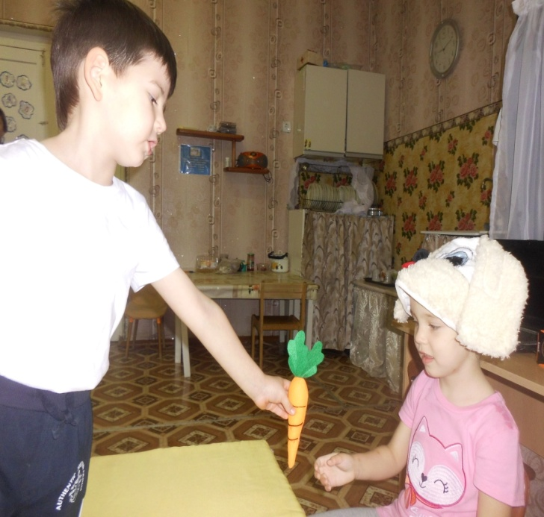
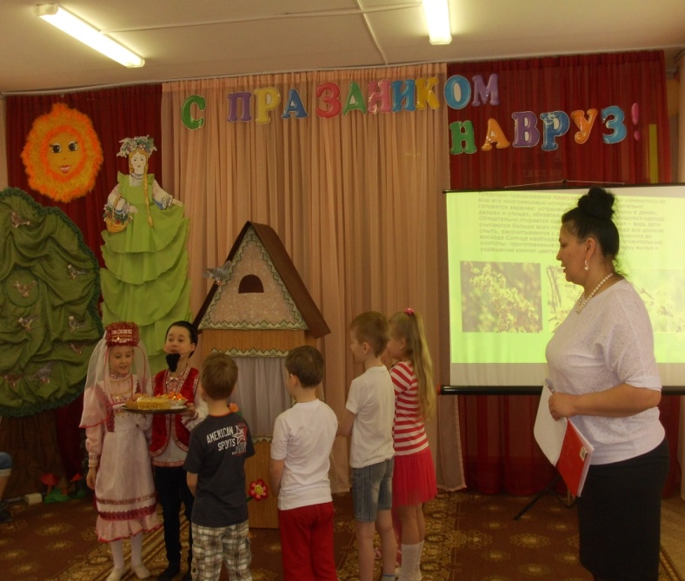
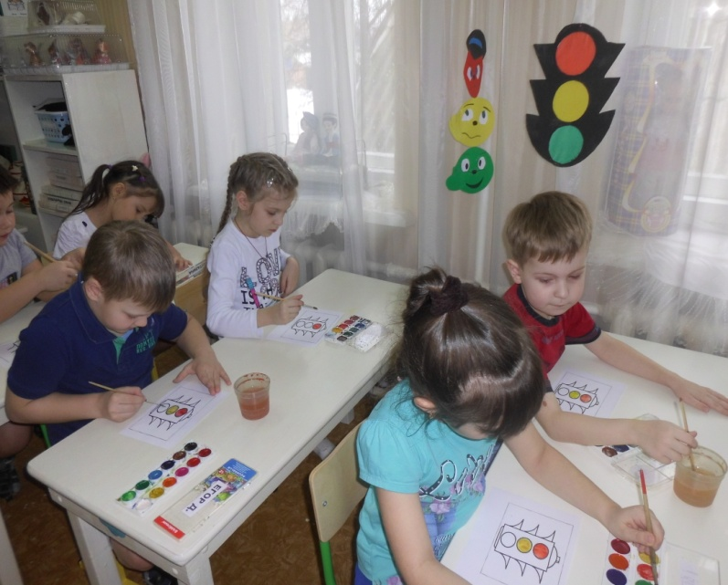
Одаренный ребенок это ребенок, который выделяется яркими, очевидными, иногда выдающимися достижениями (или имеет внутренние предпосылки для таких достижений) в том или ином виде деятельности.

Slide 3
Цель работы с одаренными детьми: создание оптимальных условий для выявления, формирования и развития одаренных детей, их самореализации в соответствии со способностями в изучении татарского языка.
Задачи: - выявить детей проявляющих особый интерес и способности к изучению татарского языка в условиях ДОУ;
- проанализировать основные направления работы в обучении татарскому языку с одаренными детьми в ДОУ;
- разработать план мероприятий для развития творческой одаренности детей;
- повысить педагогическую компетентность педагогов и родителей по
вопросам сопровождения способных детей.

Slide 4
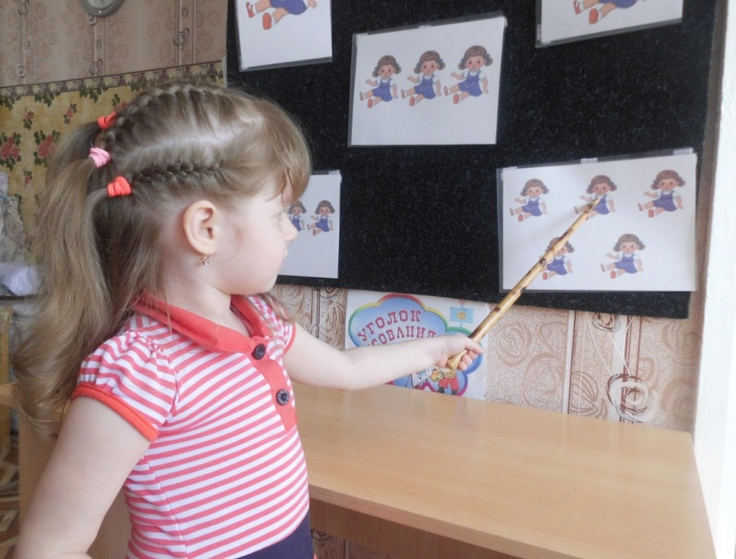
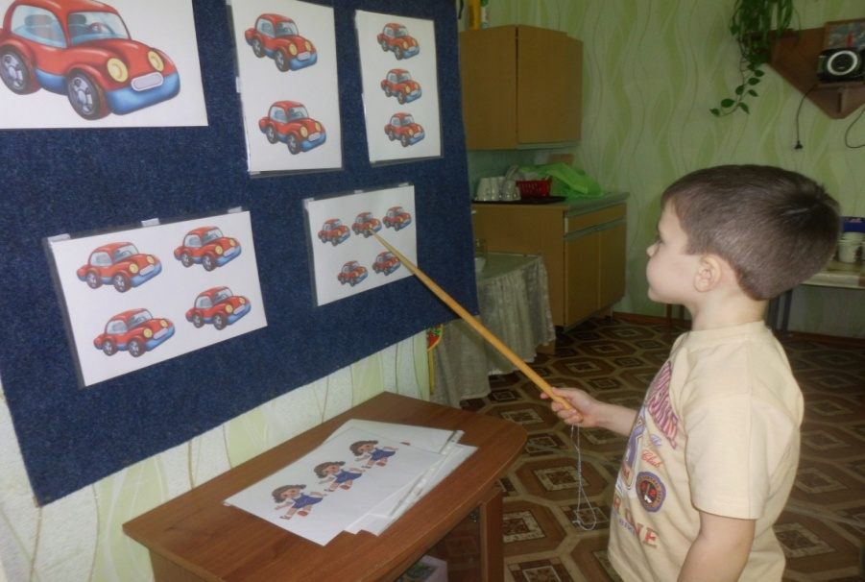
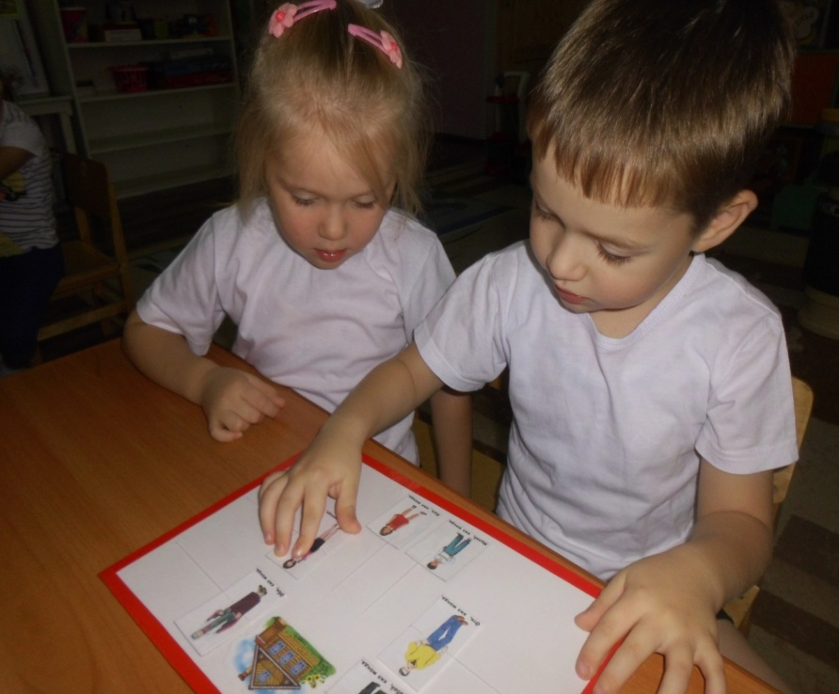
Методы диагностики в ходе реализации работы с одаренными детьми:
- наблюдения;
- беседы;
- педагогическая диагностика;
- изучение продуктов детского творчества;
- ведение индивидуальных карт развития.

Slide 5
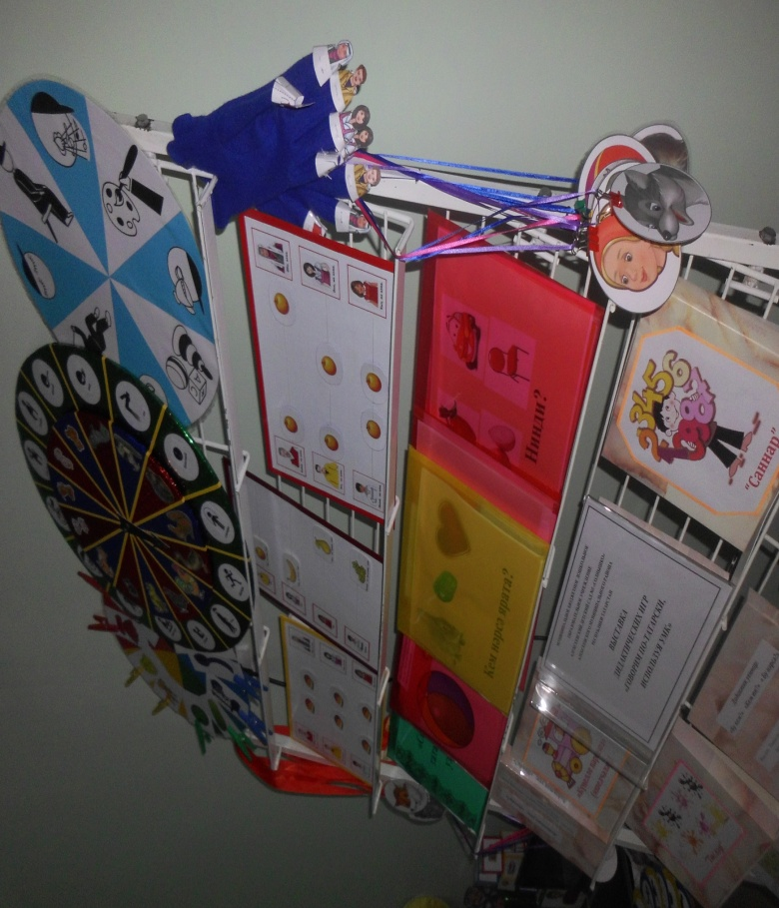
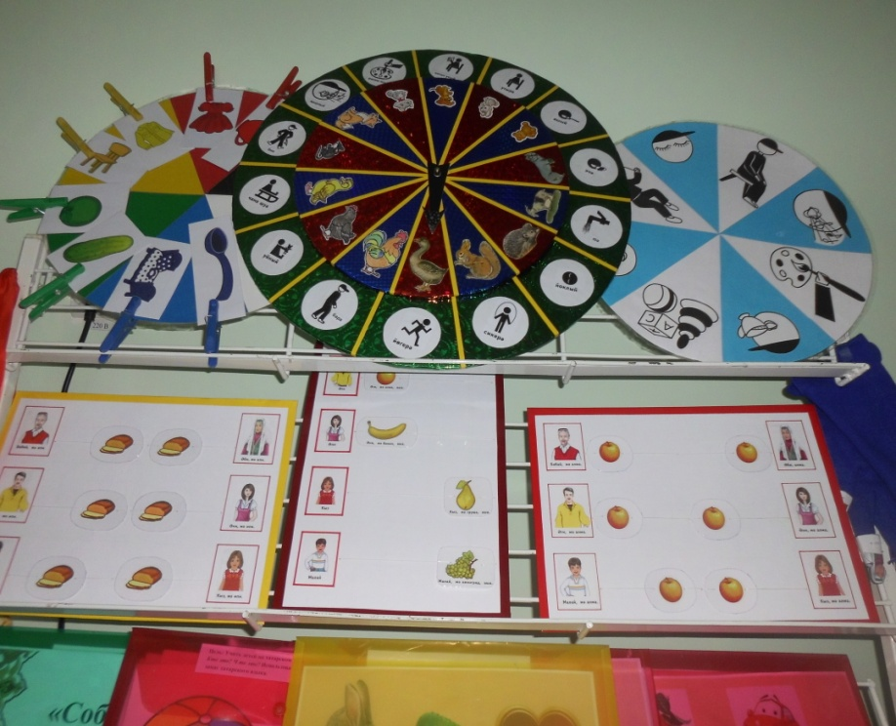
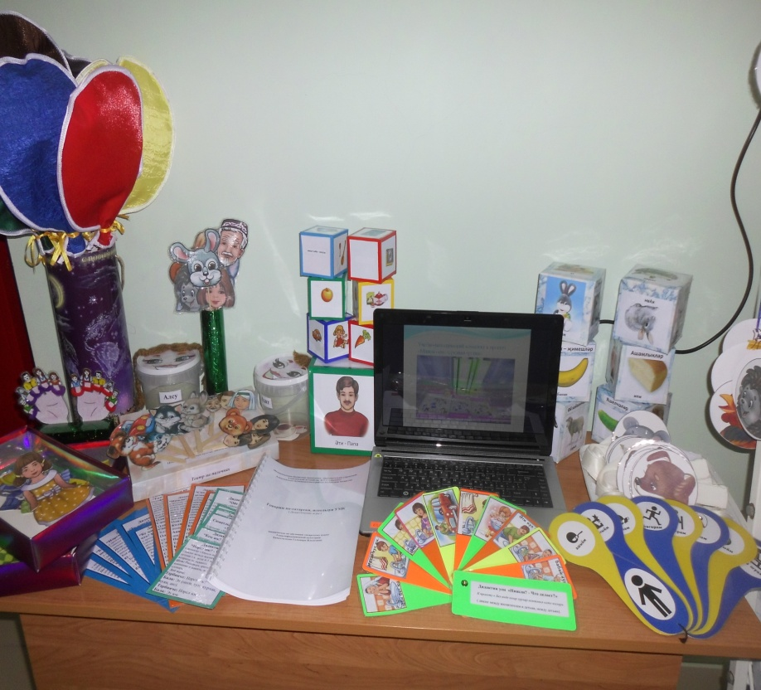
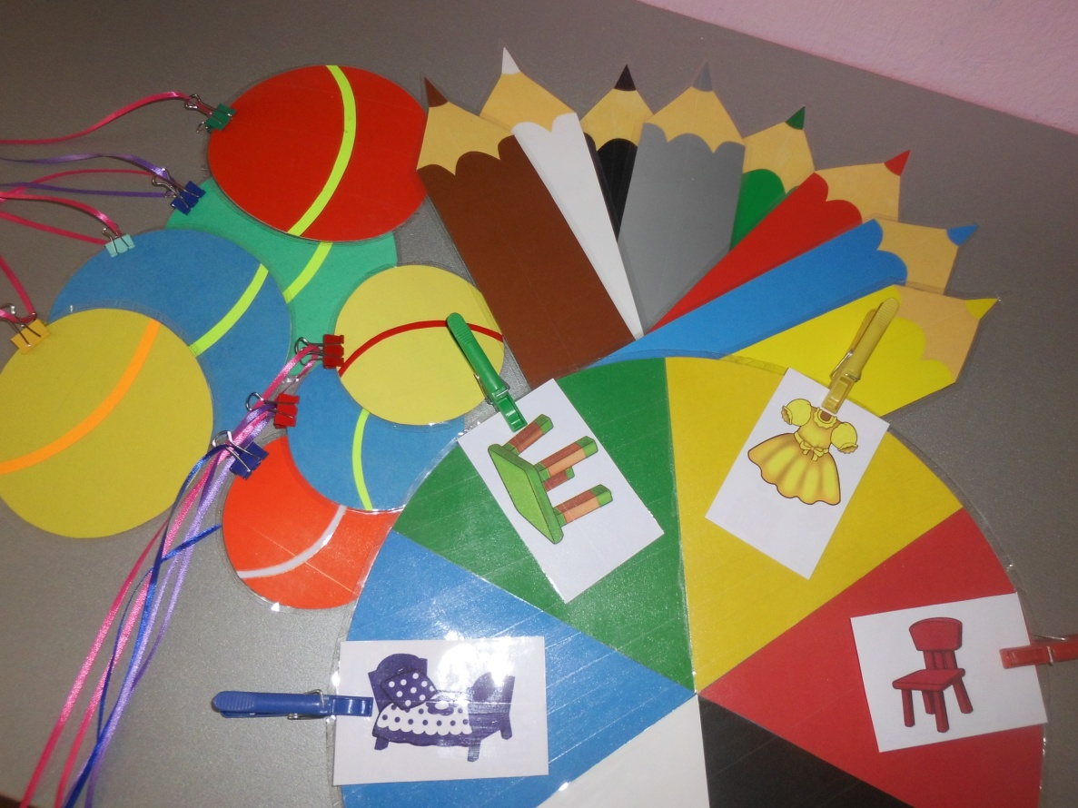
Предметно – развивающая среда

Slide 6
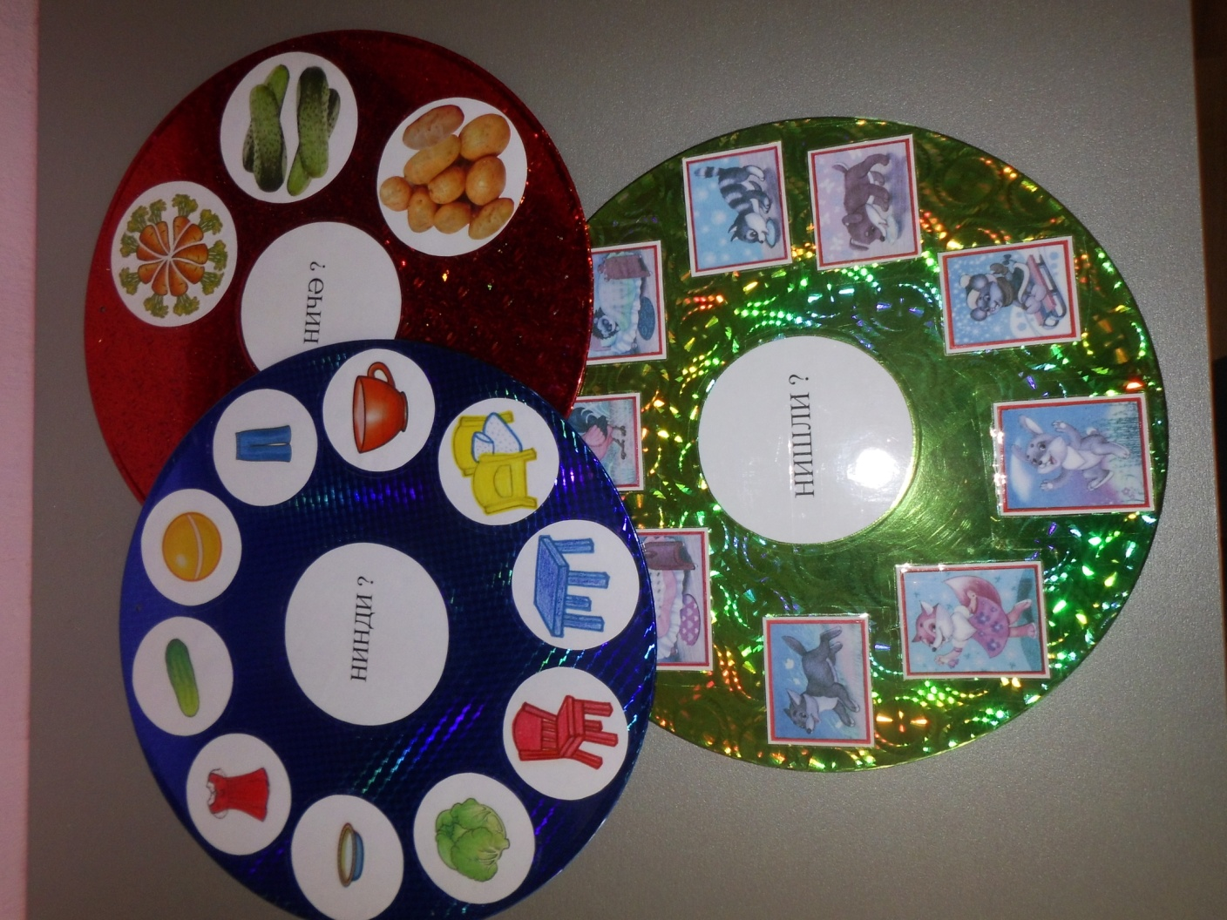
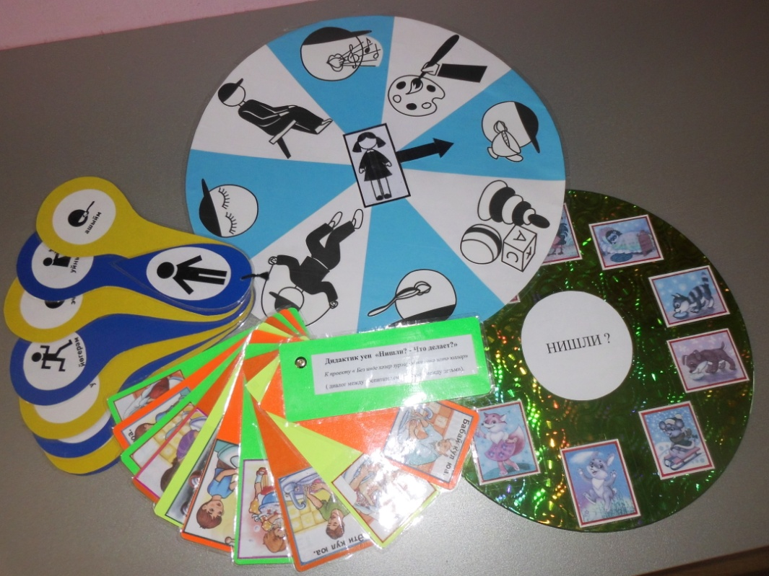
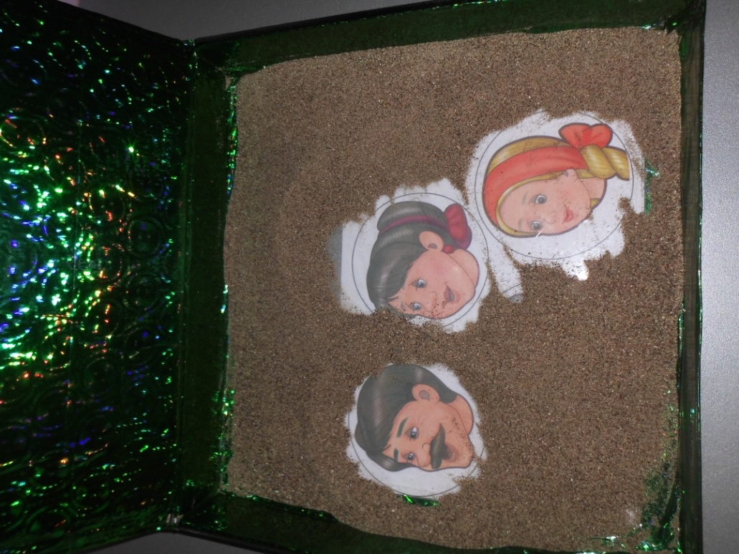
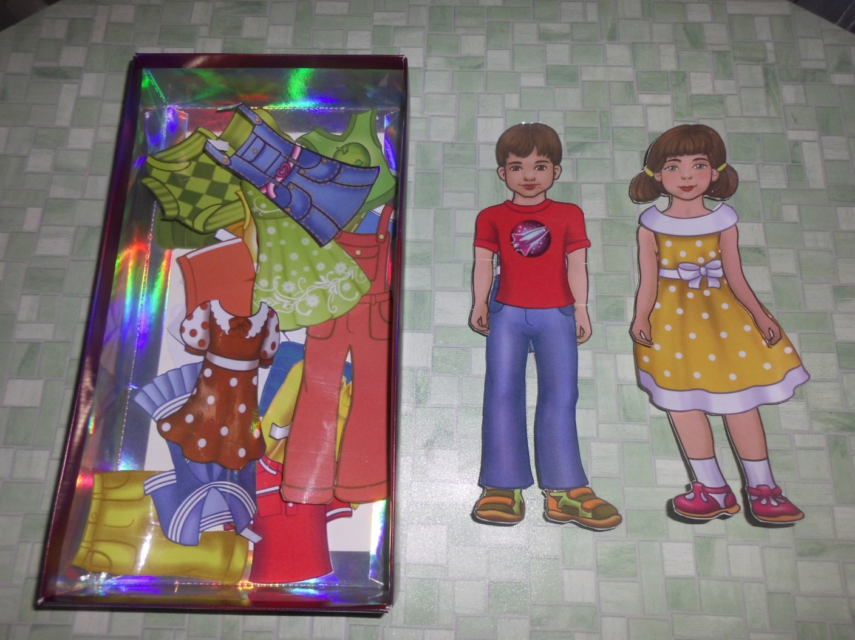
Предметно - развивающая среда

Slide 7
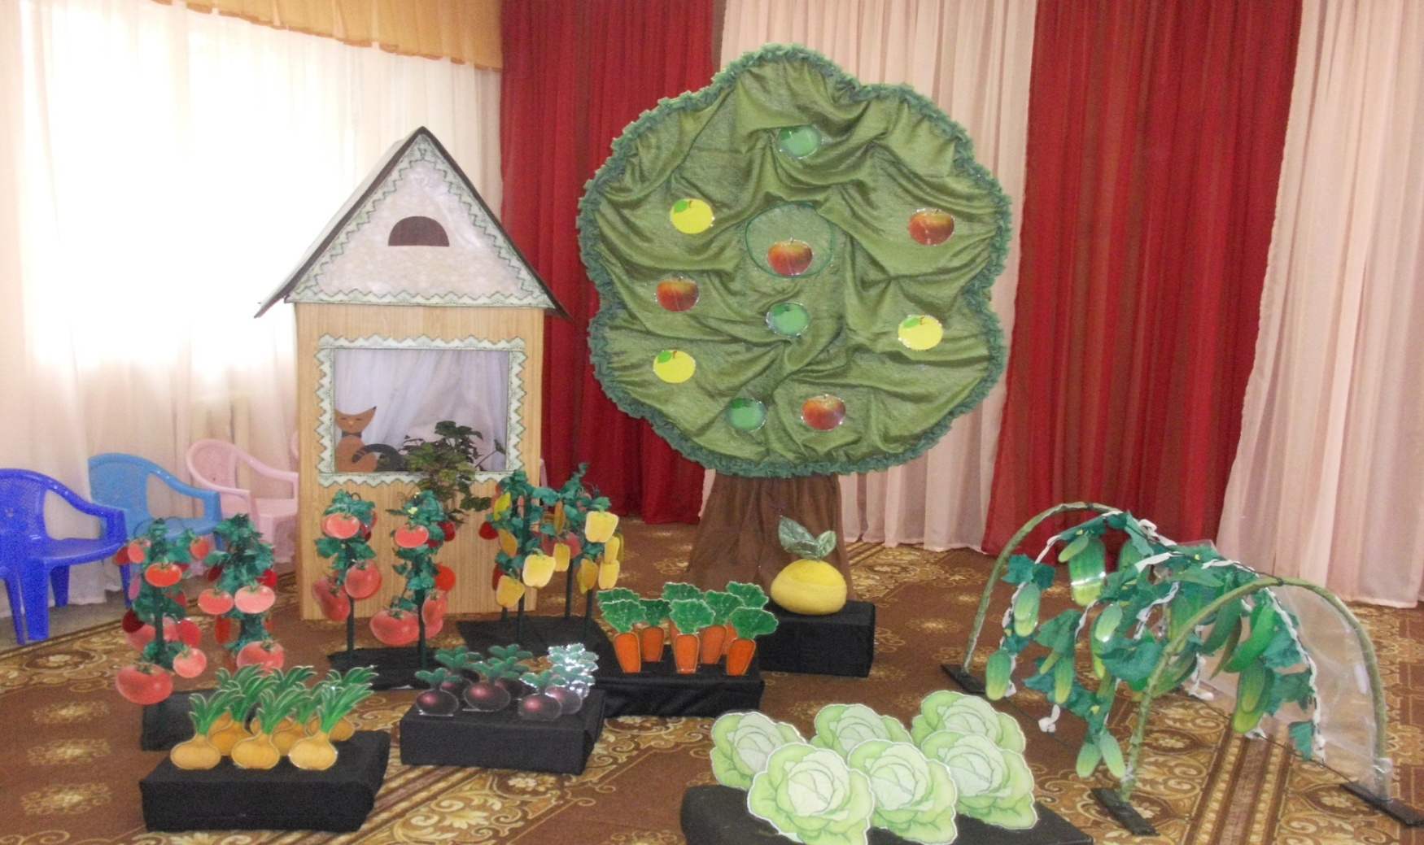
Многофункциональная дидактическая игра
«Бар матур бакча – Есть красивый огород»
Цель: закреплять лексику пройденного материала, побудить интерес и желание детей говорить на татарском языке.

Slide 8
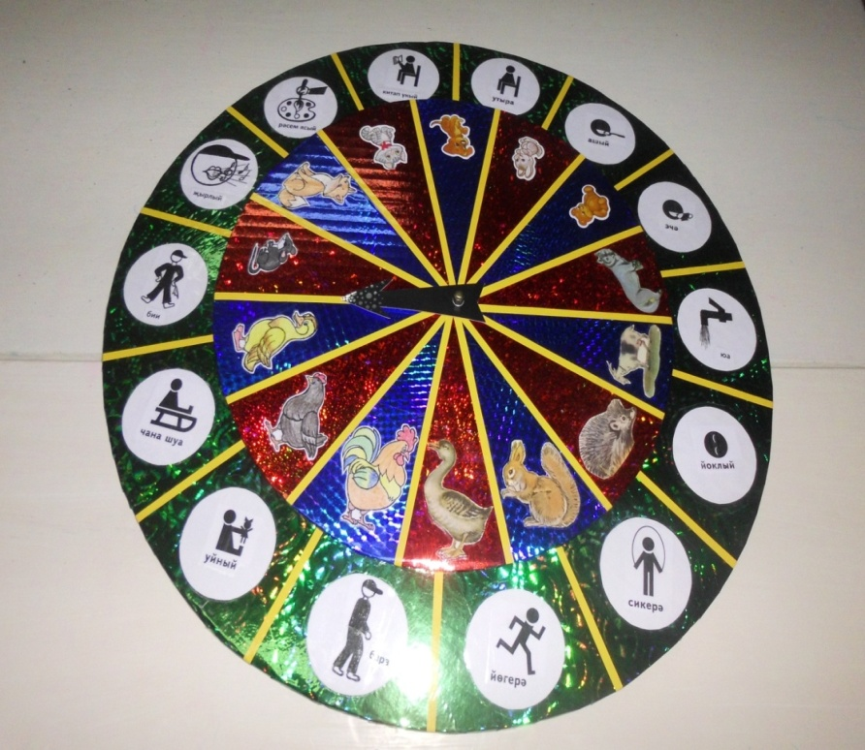
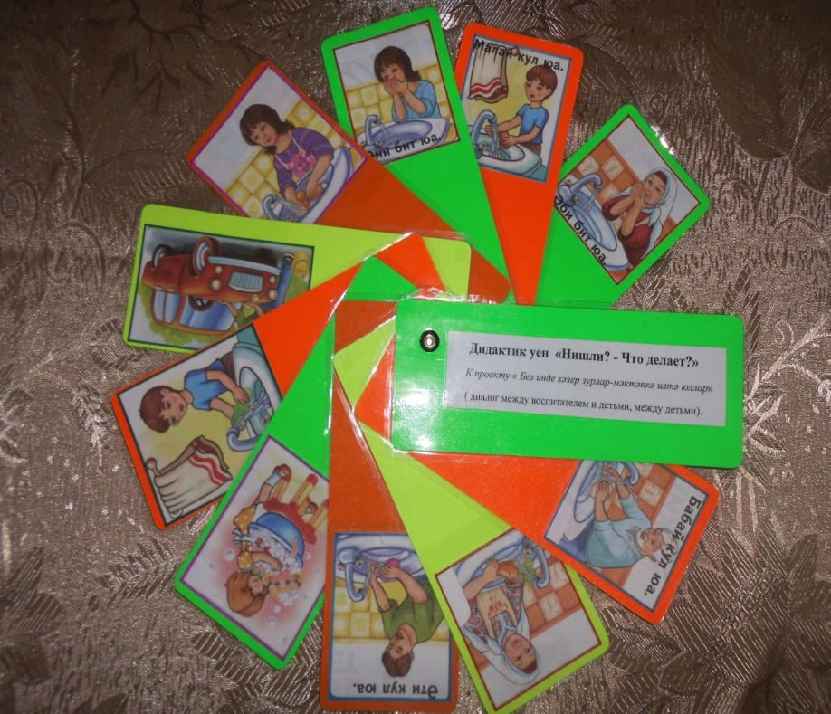
Дидактическая игра
«Волшебный круг – Тылсымлы түгәрәк»
Дидактическая игра «Нишли?- Что делает?»

Slide 9
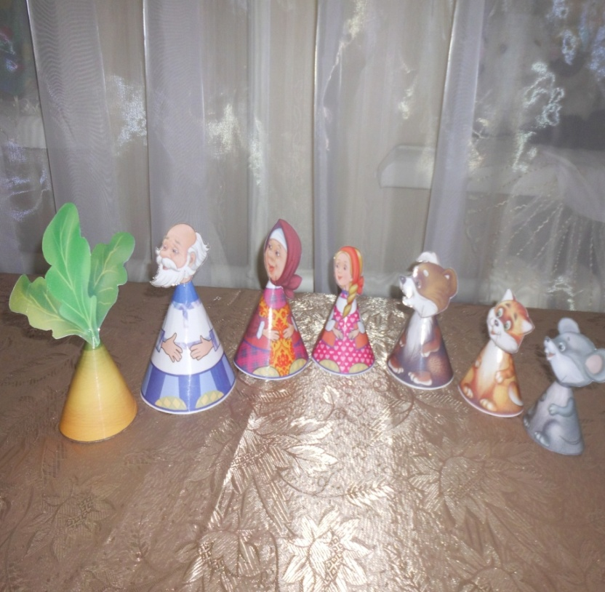
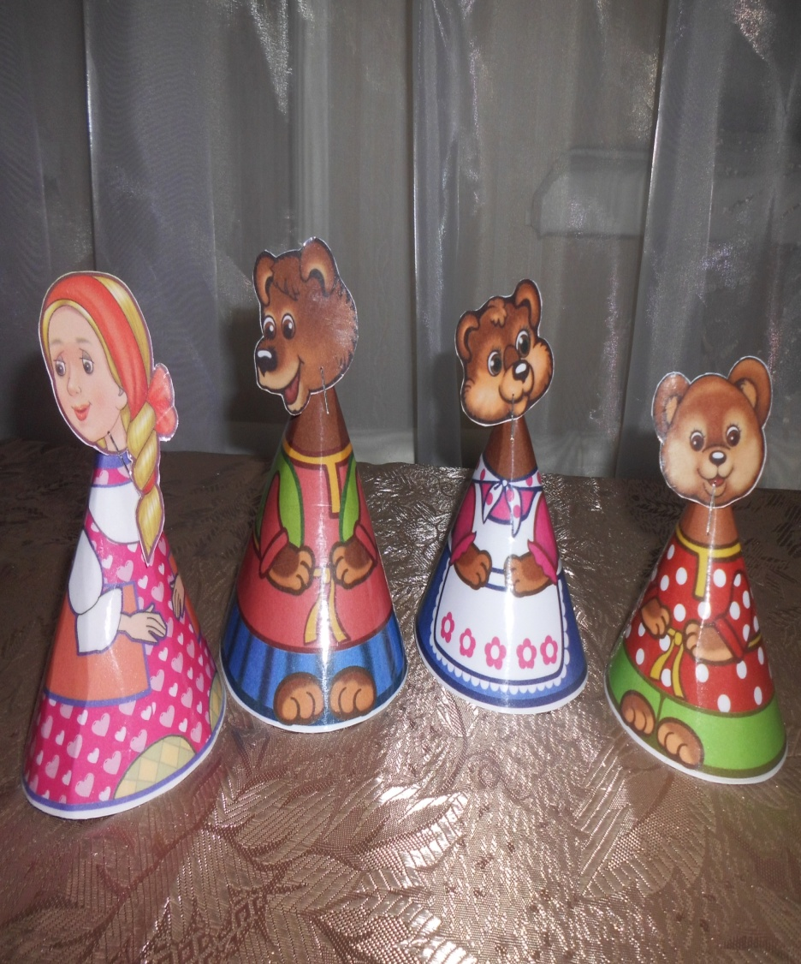
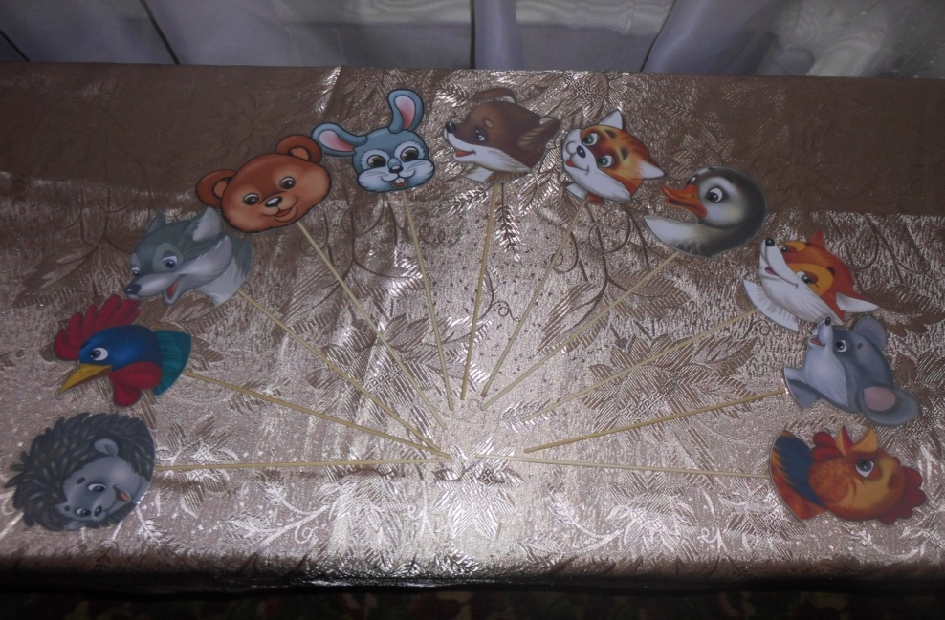
Настольный театр
Цель: развивать и активизировать словарный запас детей посредством театрализованной деятельности.

Slide 10
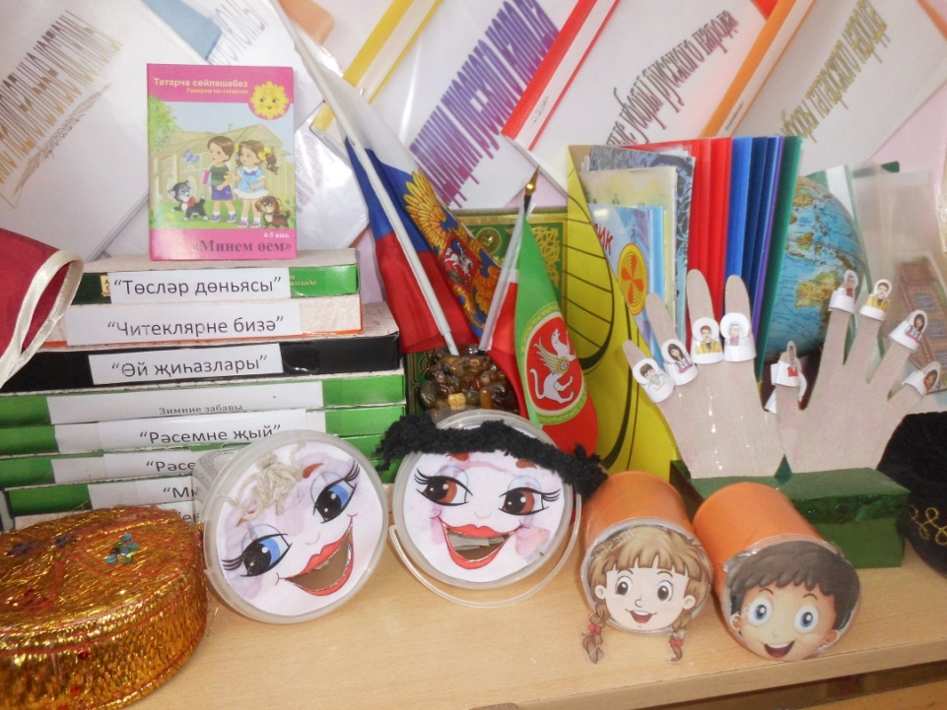
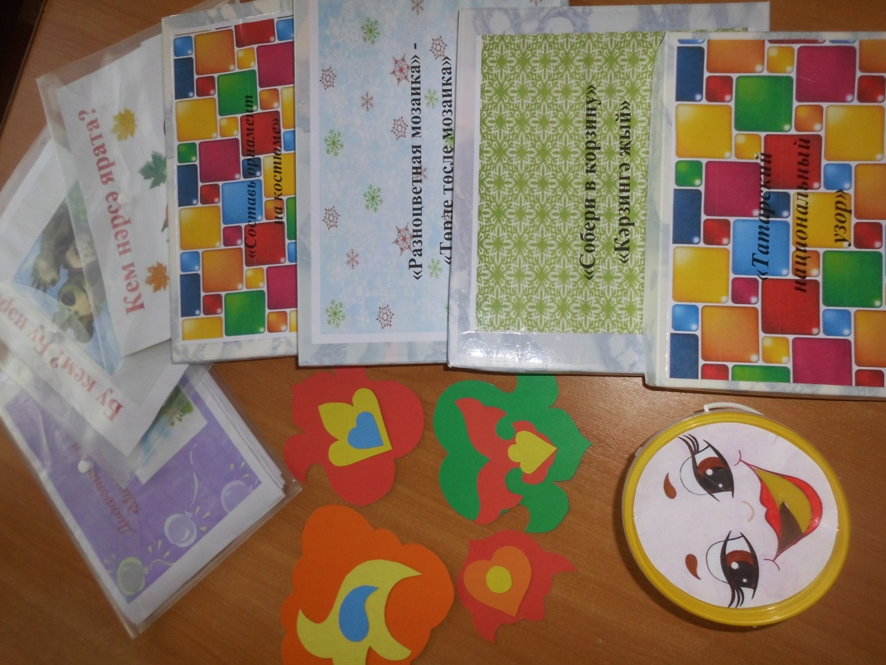
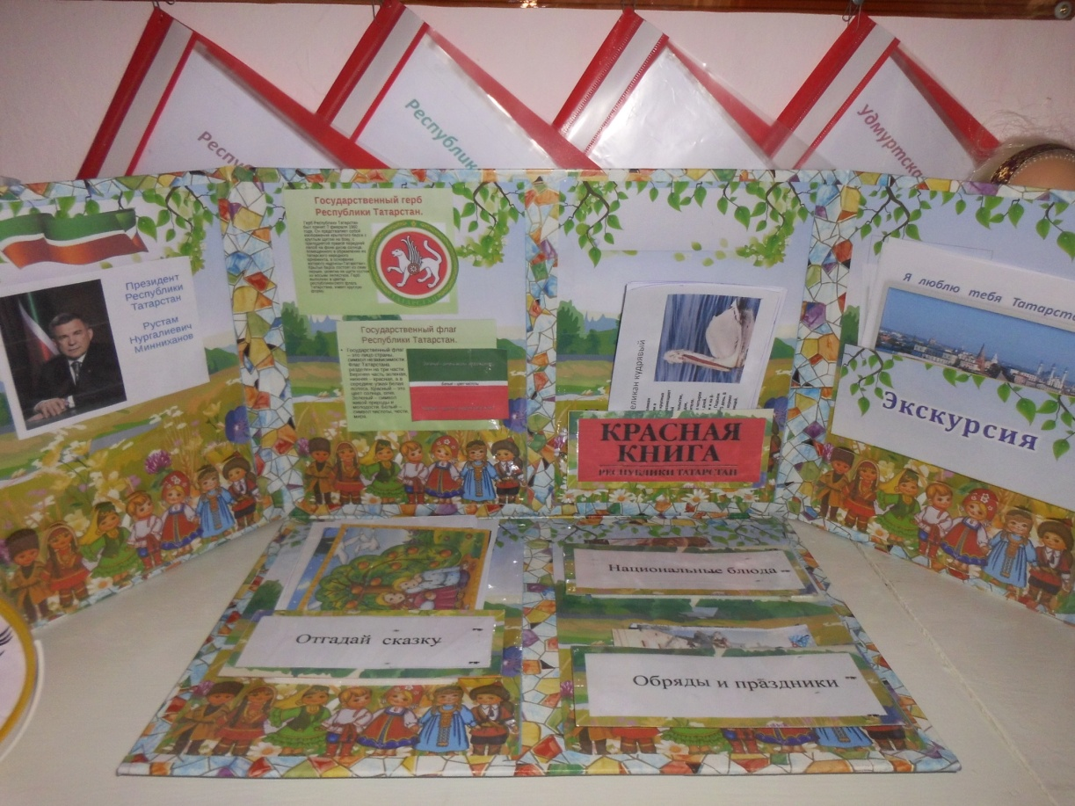
Предметно - развивающая среда в группах

Slide 11
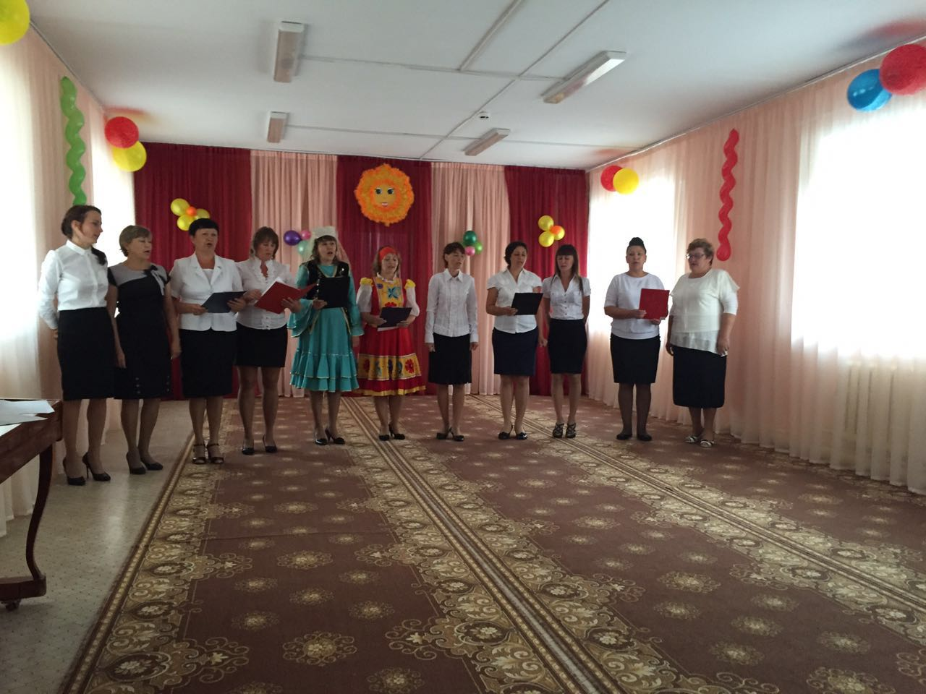
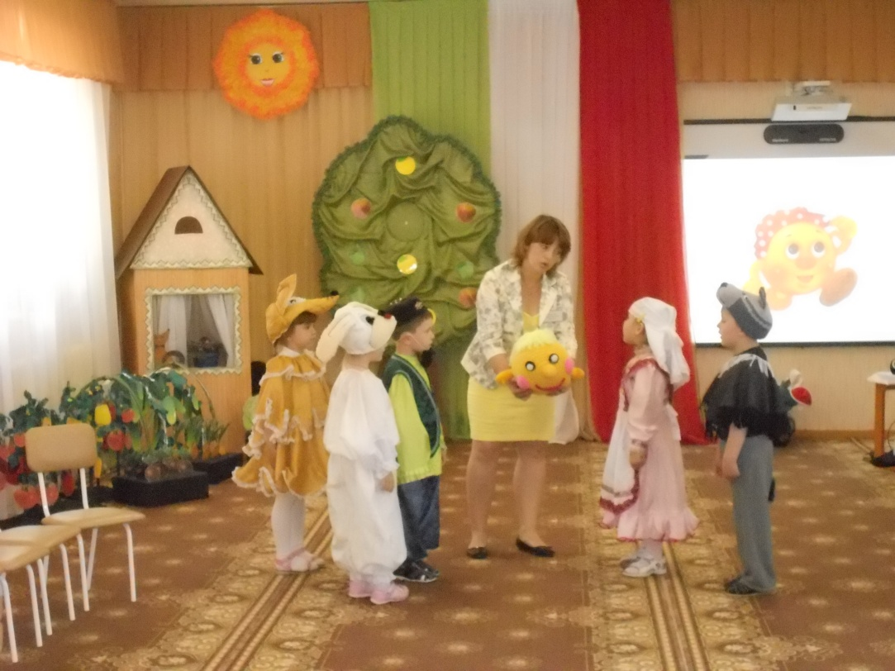
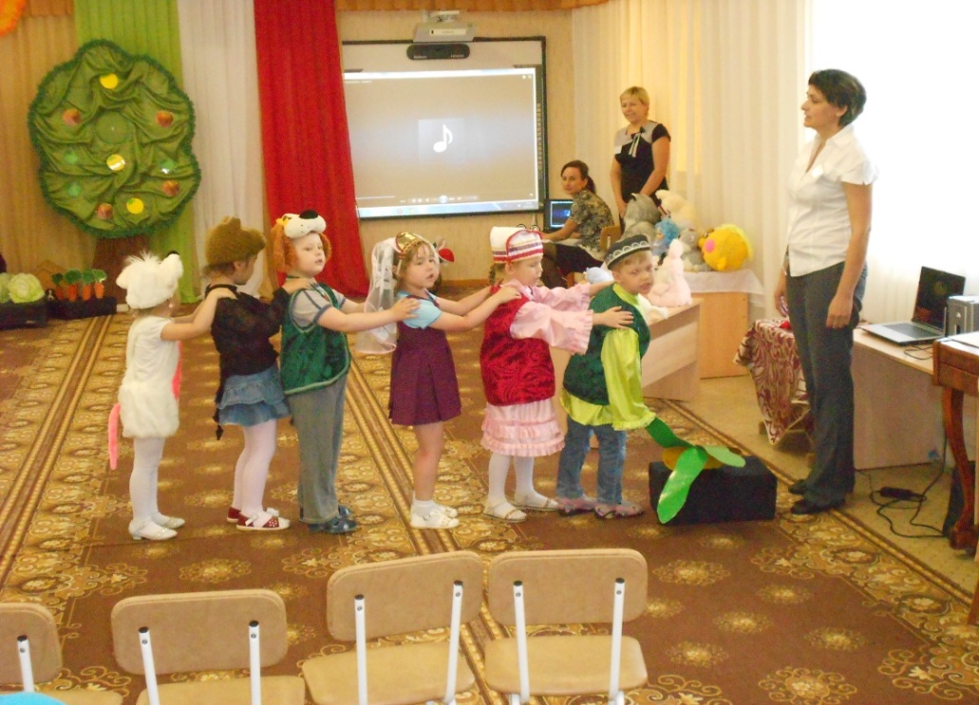
Направления работы
Работа с одаренными детьми
Работа с педагогами
Работа с родителями

Slide 12
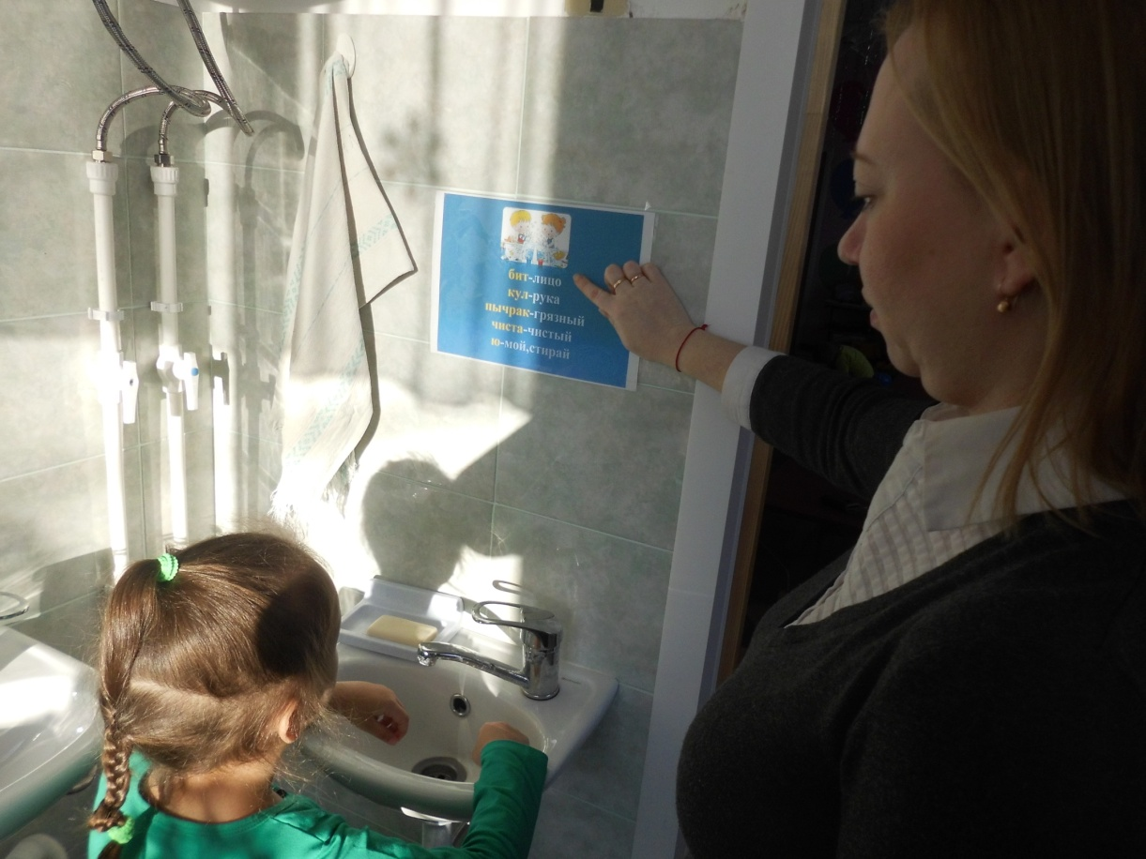
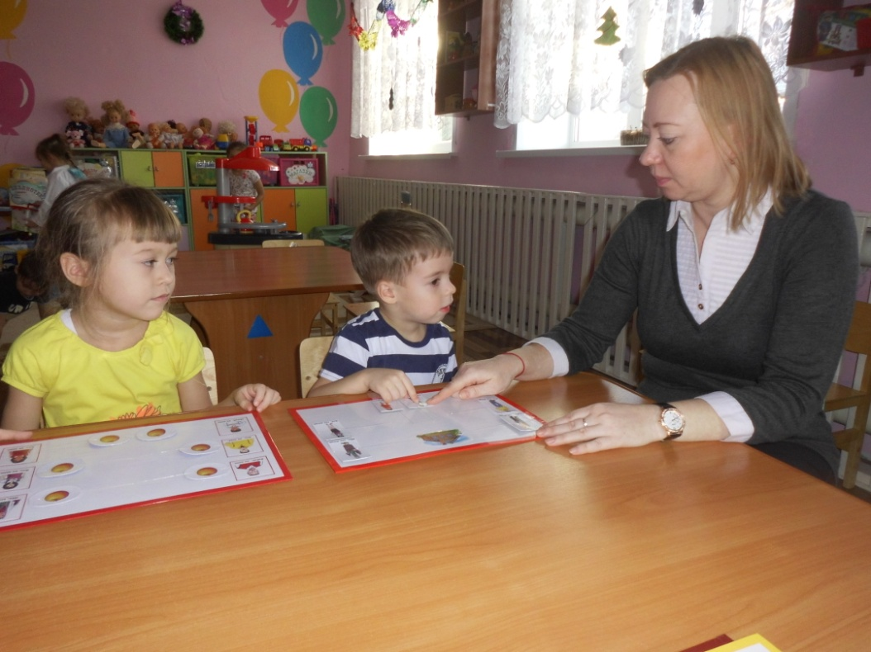
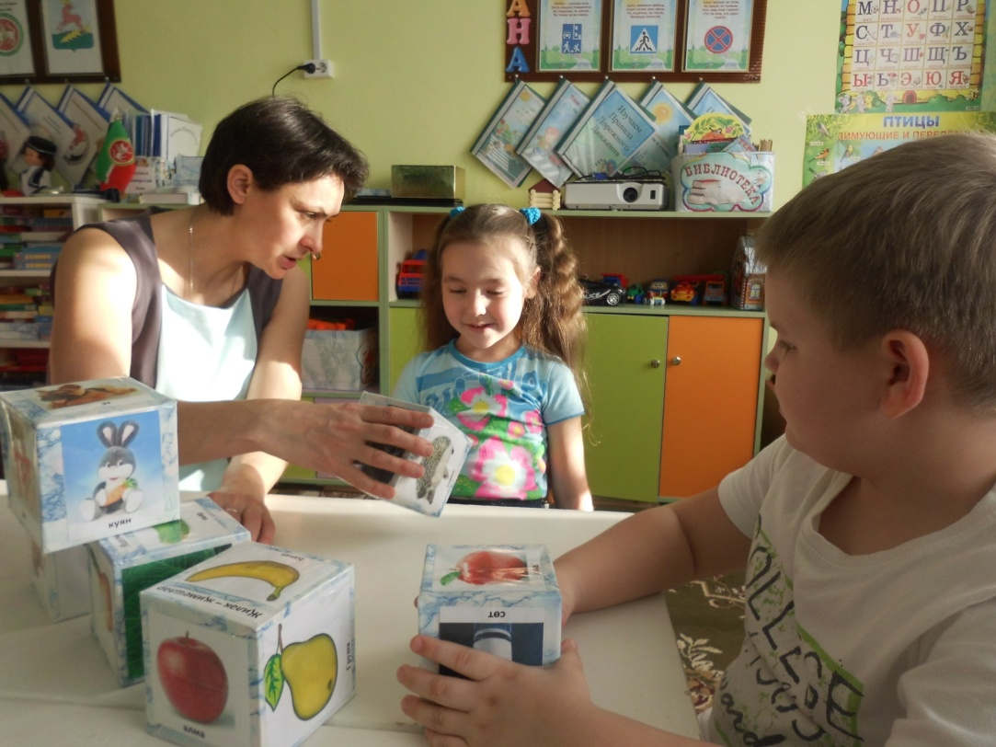
Педагоги закрепляют знания татарского языка в режимных моментах

Slide 13
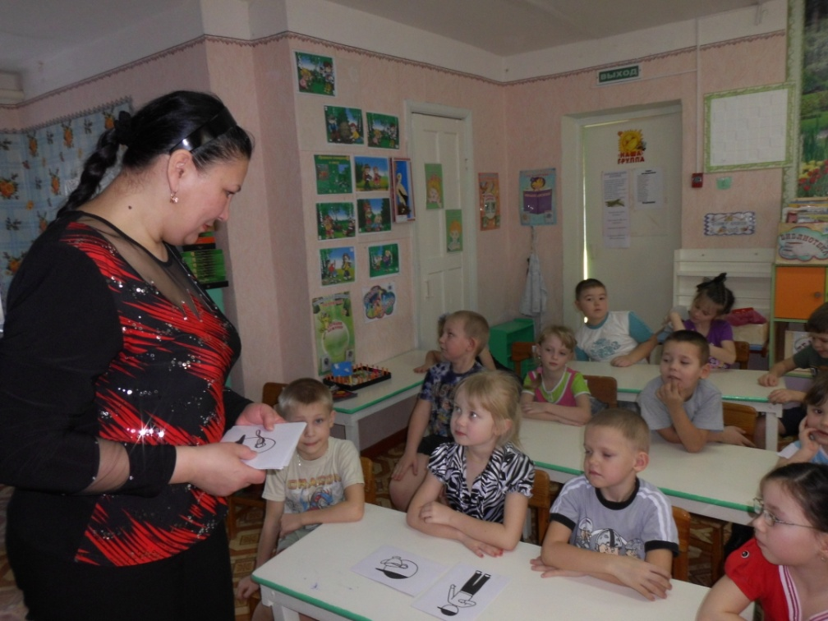
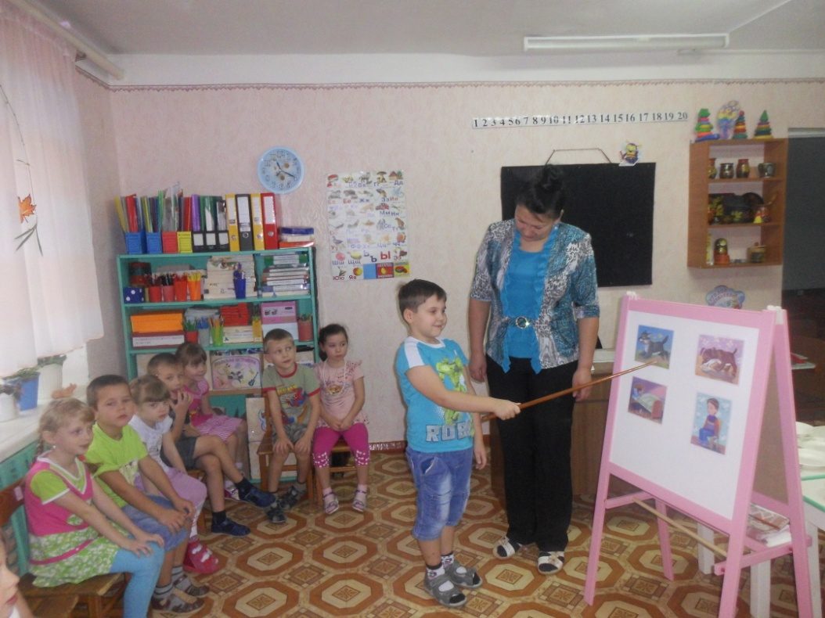
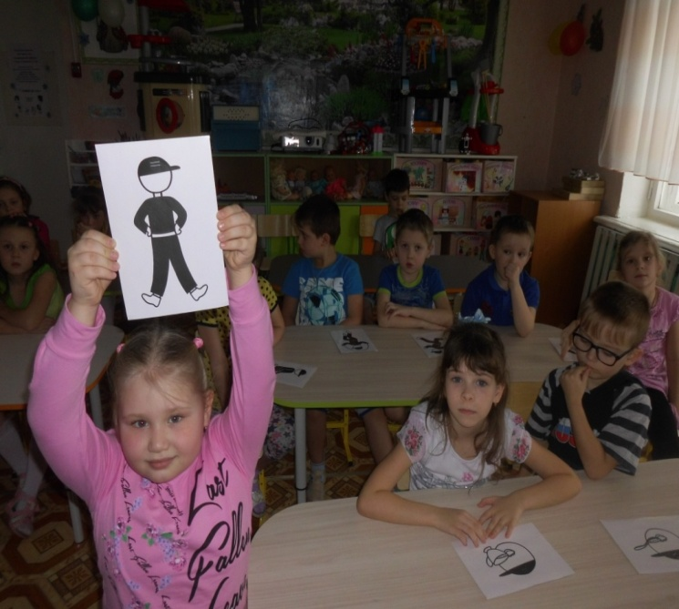
Групповые занятия

Slide 14
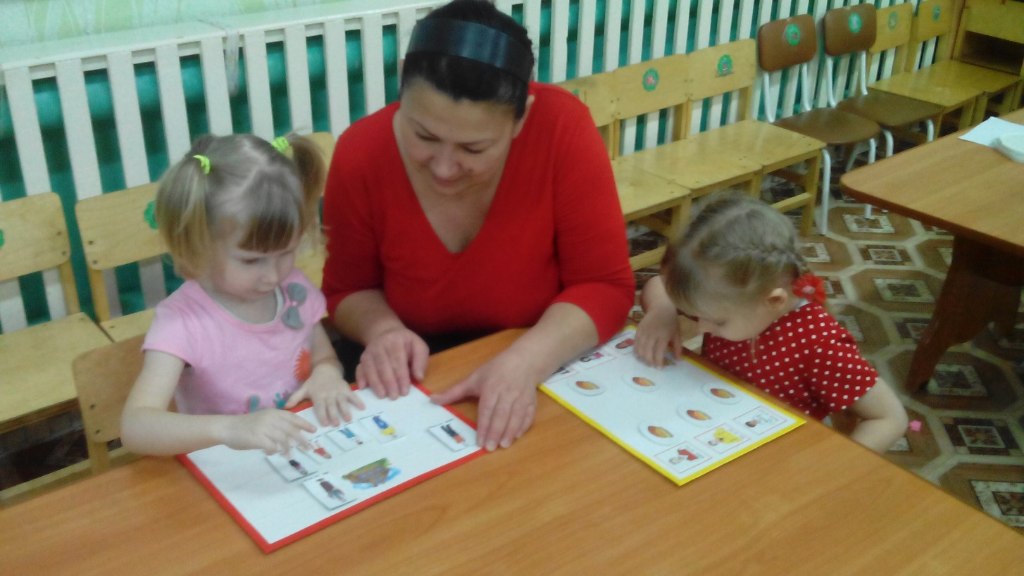
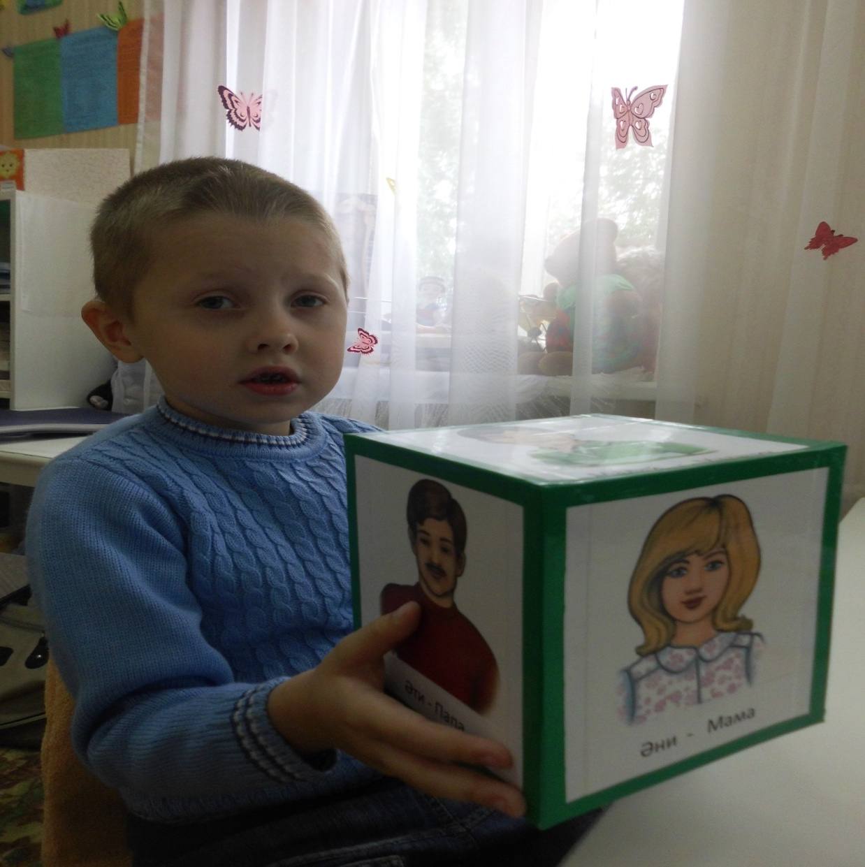
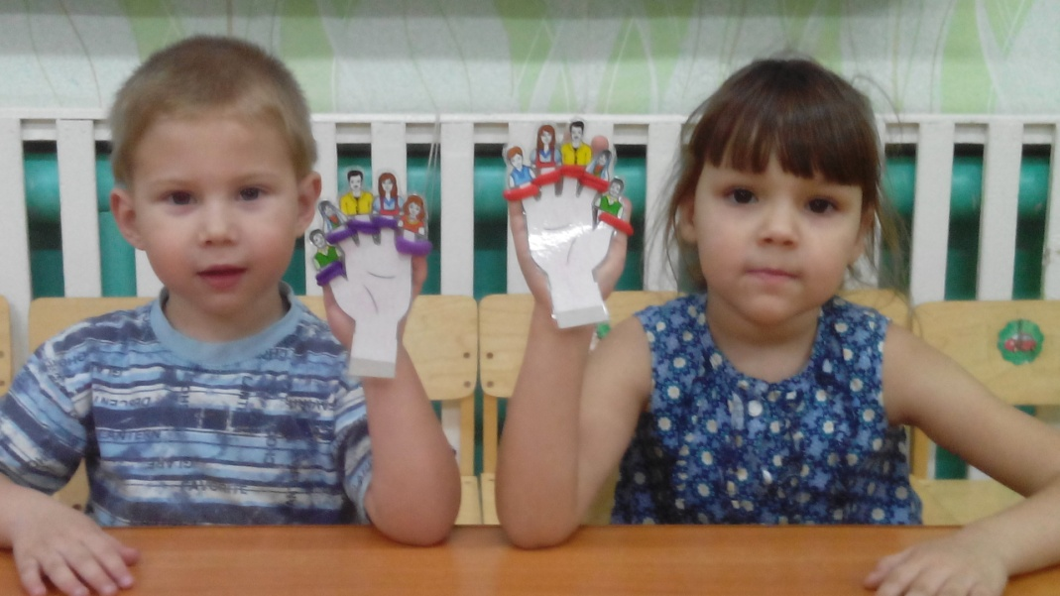
Индивидуальные занятия

Slide 15
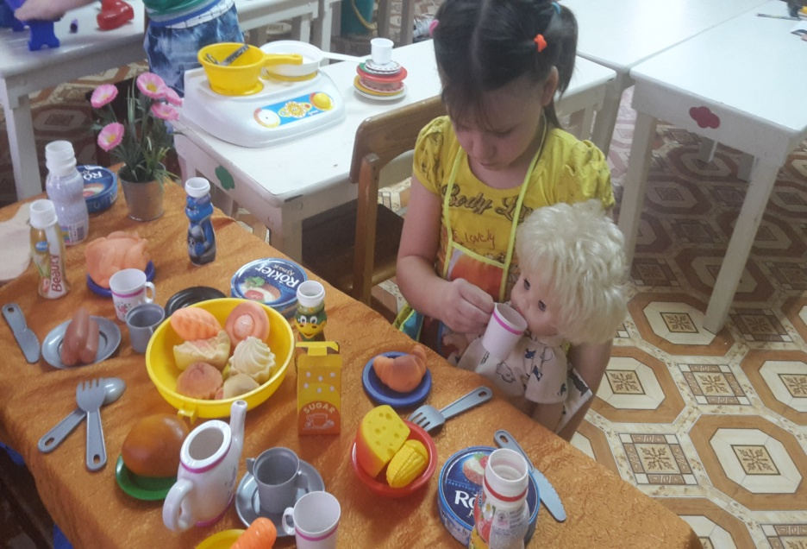
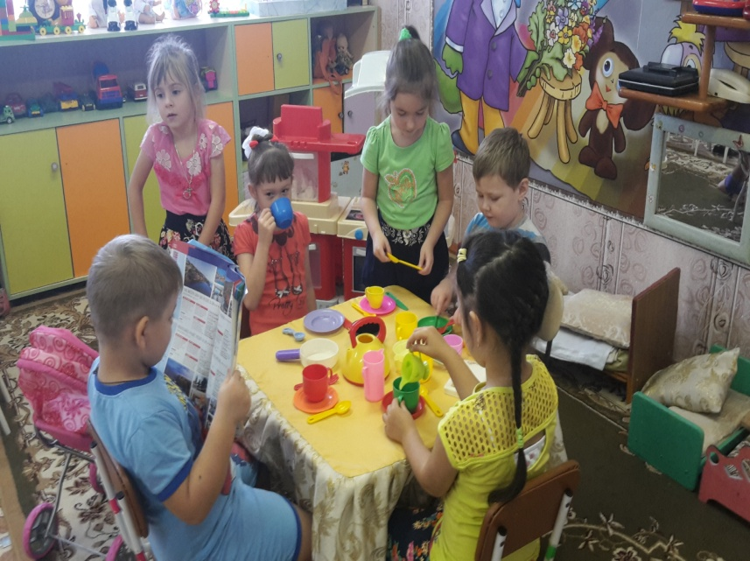
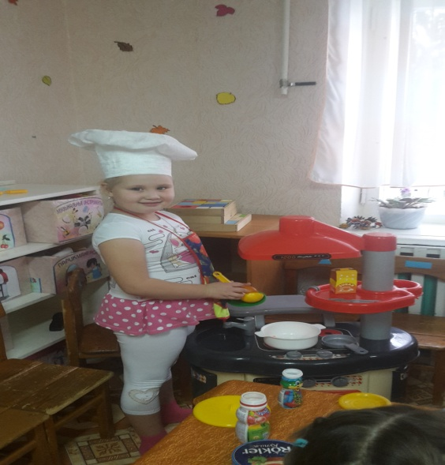
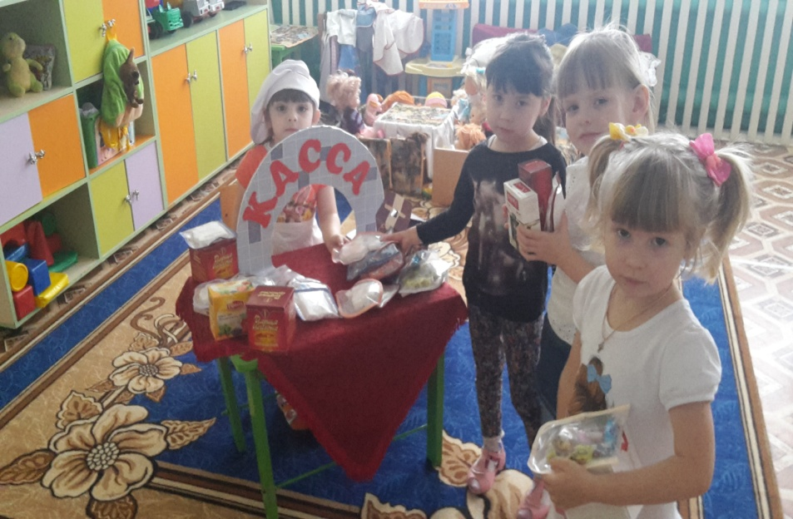
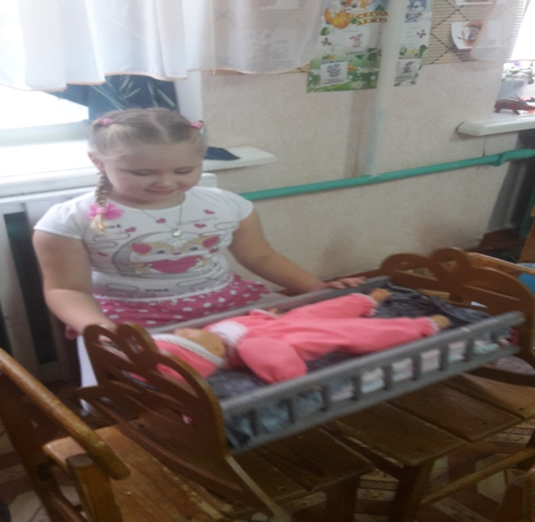
Знание татарского языка дети применяют играя в игровом уголке

Slide 16
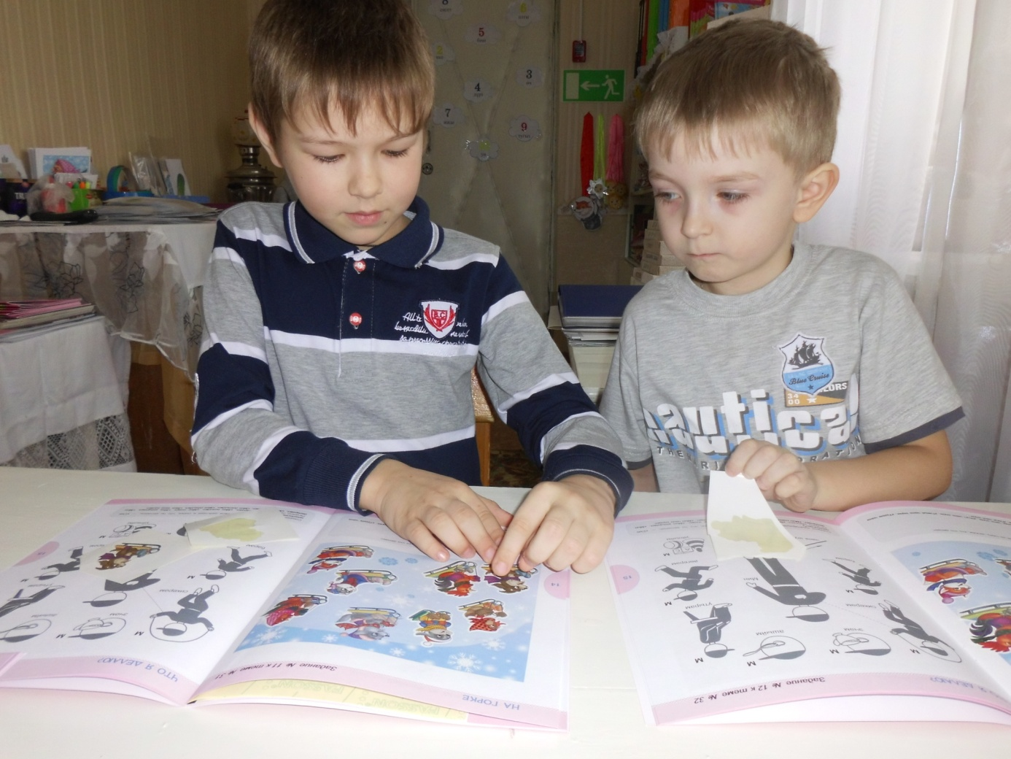
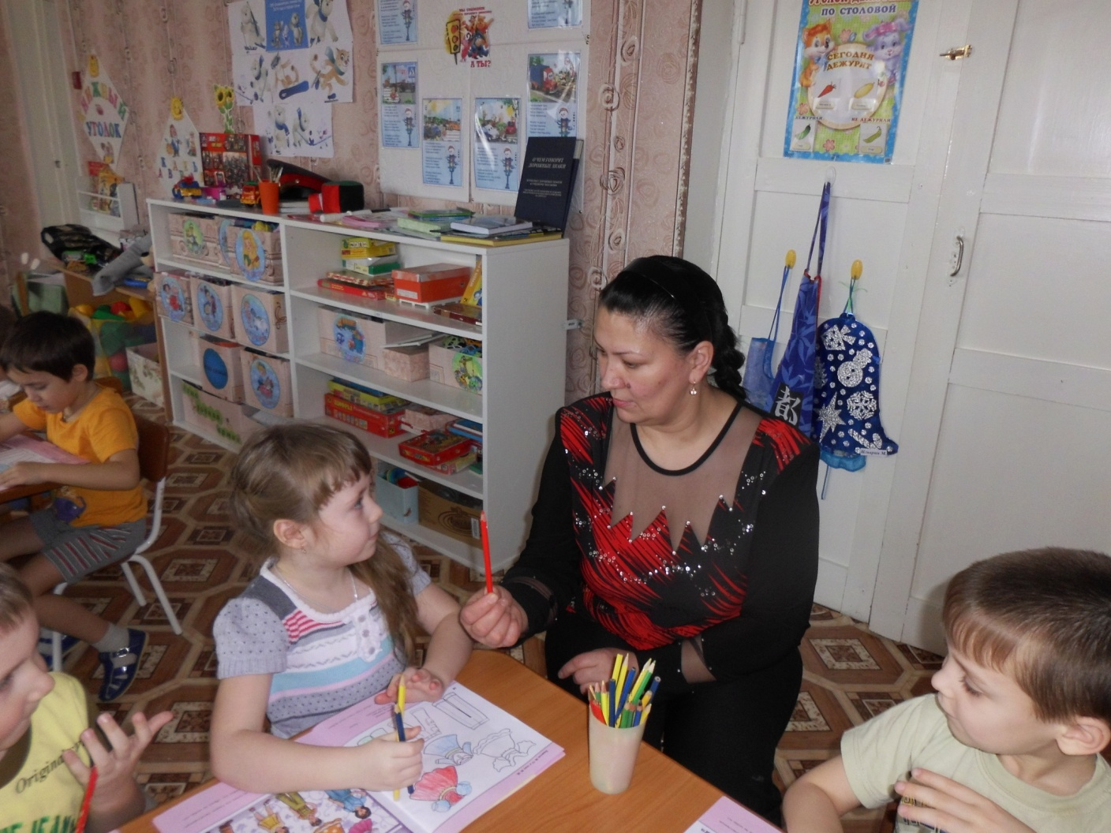
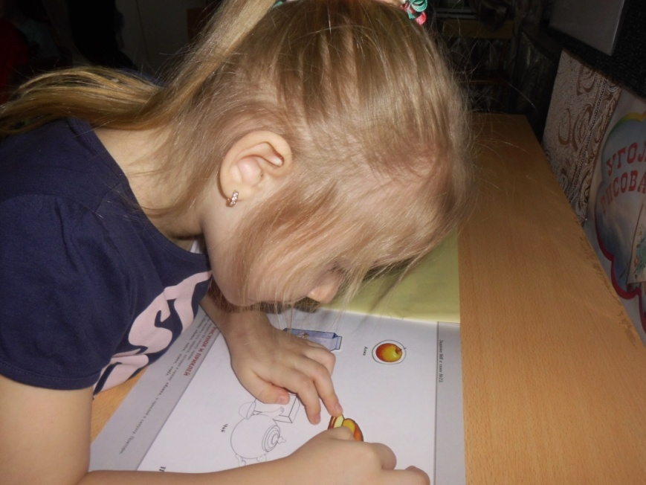
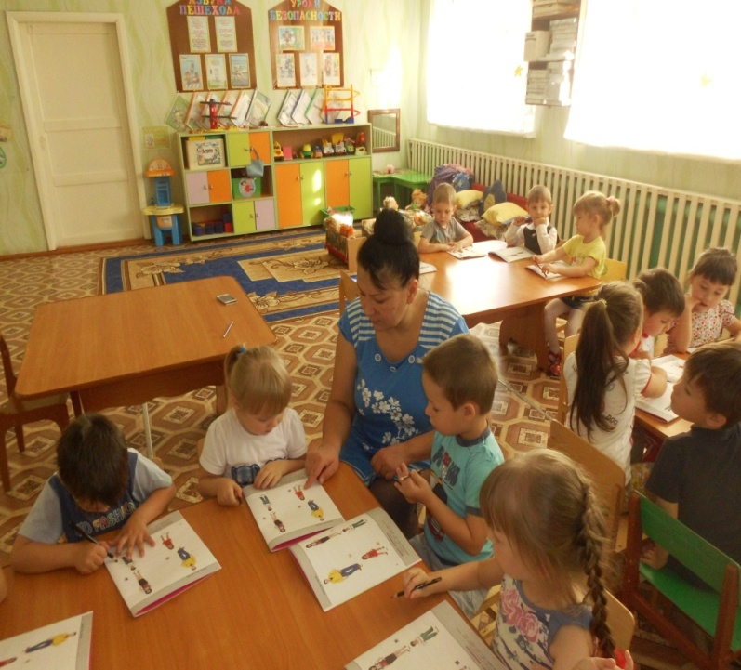
Работа в рабочих тетрадях

Slide 17
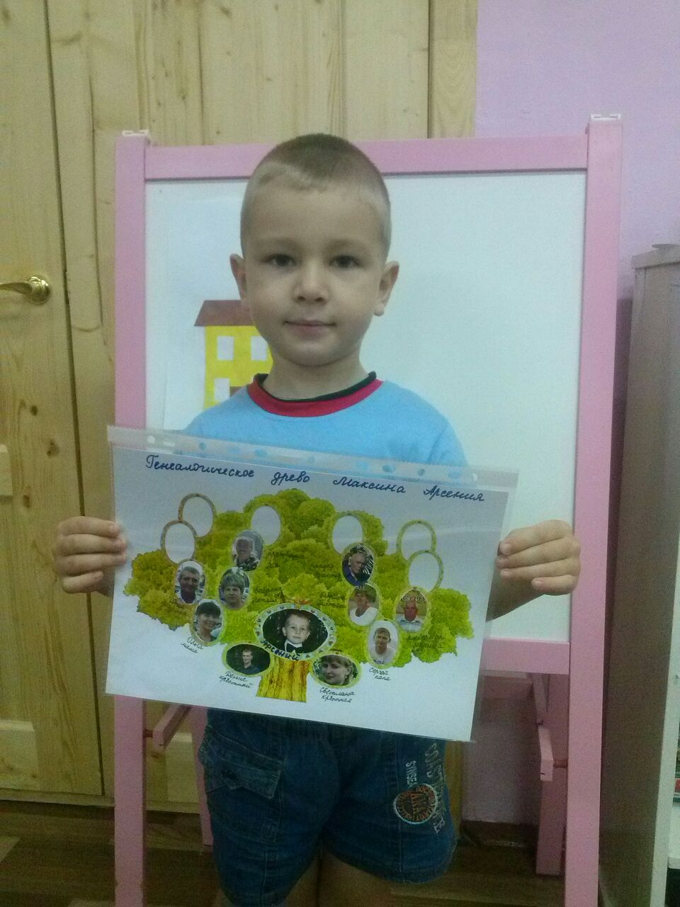
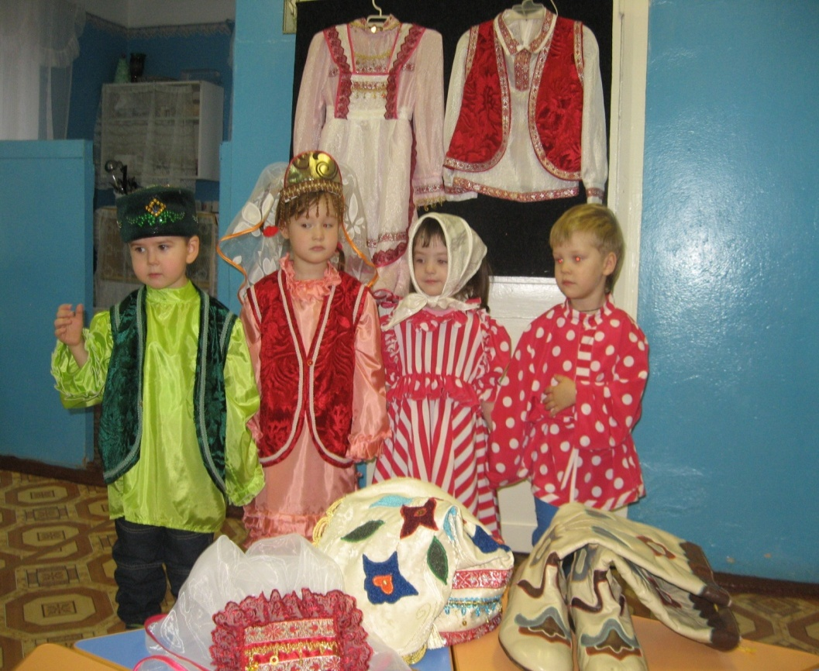
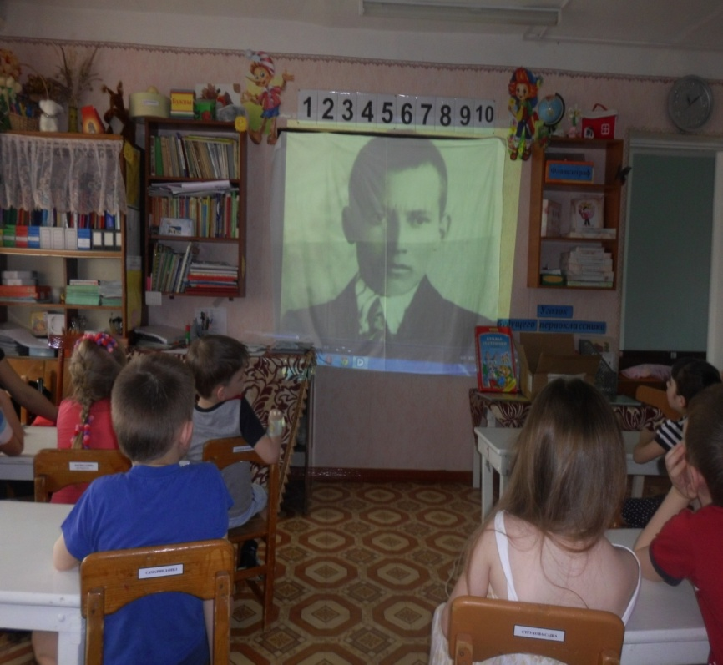
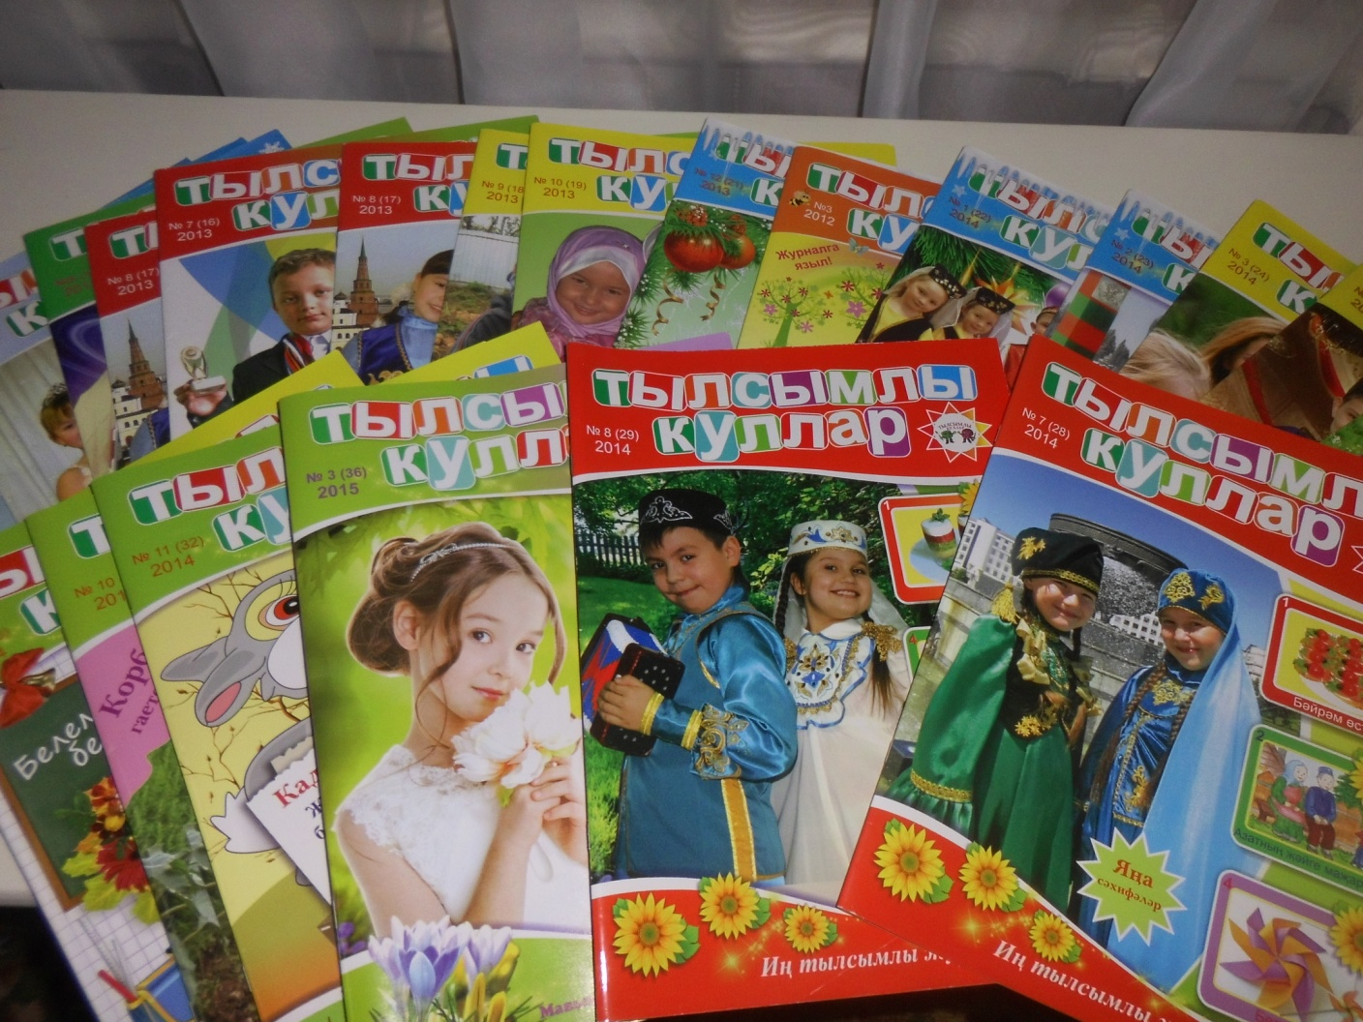
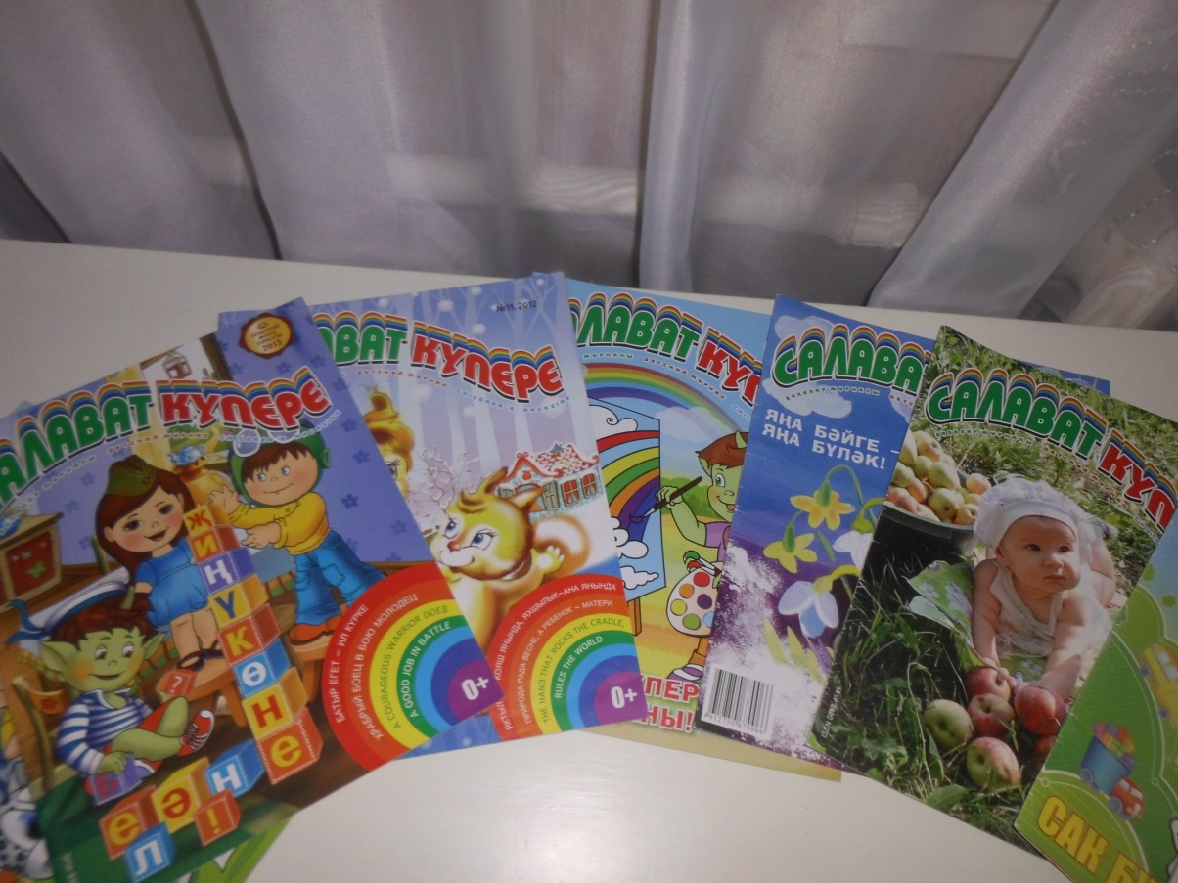
Кружок «Салават күпере»

Slide 18
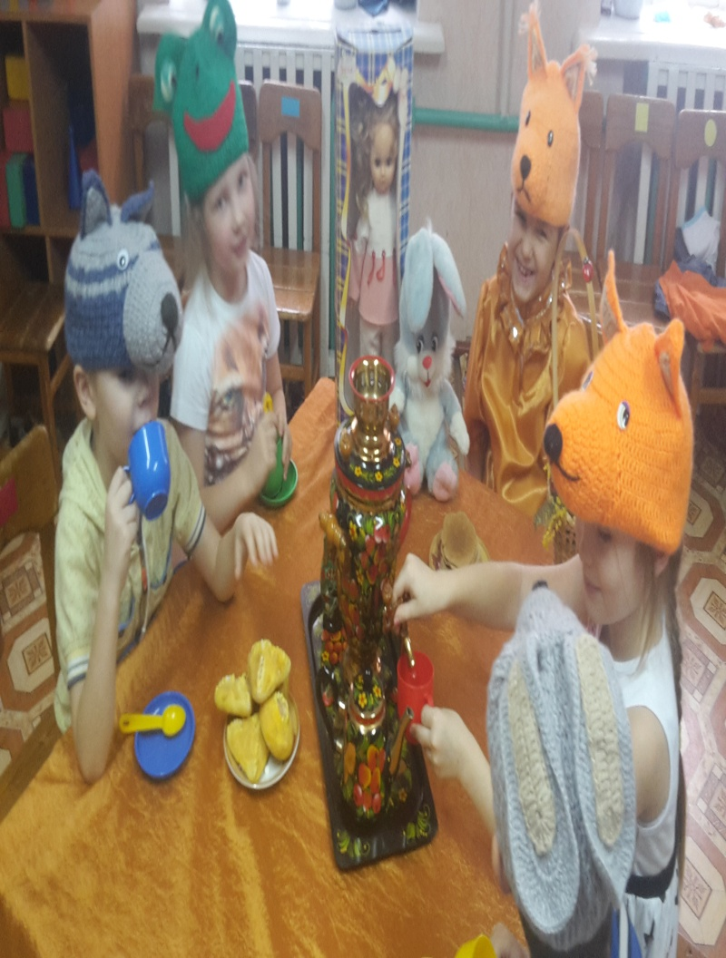



Театрализованная деятельность

Slide 19




Праздники и развлечения

Slide 20


Работа с родителями:
- анкетирование;
- родительское собрание;
- памятки – рекомендации, папки – передвижки, консультации, рекомендации;
- совместные детско – родительские проекты;
- презентации;
- совместные праздники, соревнования, конкурсы;
- помощь в создании развивающей среды.

Slide 21




Выставки рисунков и поделок

Slide 22
Мониторинг развития детей при обучении татарскому языку за 2015-2016 учебный год

Slide 23


Победа в Республиканском конкурсе

Slide 24

«Таланты создавать нельзя, но можно создавать почву, на которой будут расти и процветать таланты»
Генрих Нейгауз

